Slide 1
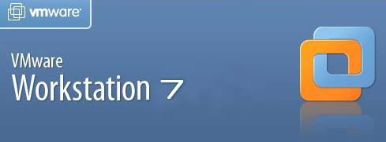
La virtualisation avec VMware Workstation

Slide 2
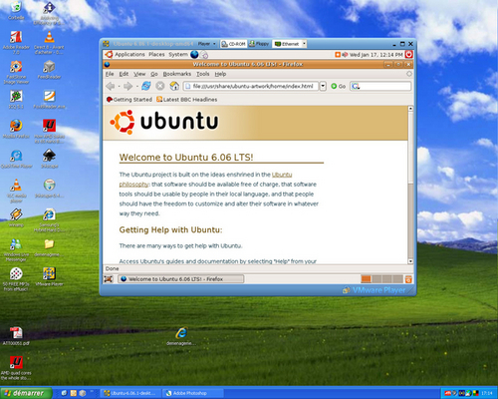
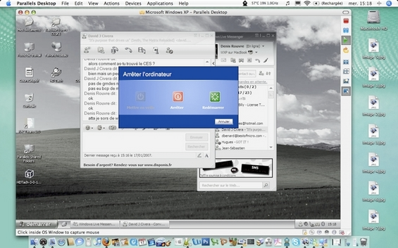
Virtualisation : Définition
Permet de disposer de plusieurs environnements d’exécution sur un seul ordinateur

Slide 3
Pourquoi virtualiser ?
Réduire les coût (nombre de machines réelles, consommation d’énergie, infrastructure, …)
Installer plusieurs systèmes d’exploitations sans gestion de multi-boot
Machines virtuelles faciles à créer, à gérer, à sauvegarder et à transporter

Slide 4
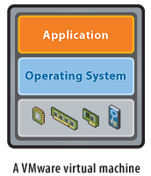
Comment ça marche ?
Le système de base :

Slide 5
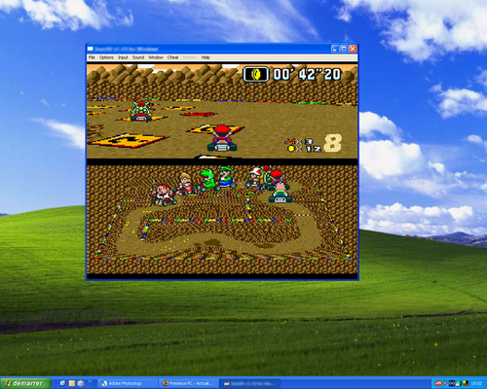
Comment ça marche ?
L’émulation
simule le matériel, y compris le processeur

Slide 6
Comment ça marche ?
L’émulation
Avantage :
Travailler avec des systèmes prévus pour un matériel totalement différent que celui sur lequel il tourne. (Emulation d’un ZX80, …)
Inconvénient :
Grosse perte de performance du fait du nombre de couches traversées et de la conversion nécessaire pour passer d’un langage correspondant à un matériel à l’autre

Slide 7
Comment ça marche ?
La virtualisation
Logiciel de virtualisation entre le système d’exploitation et les machines virtuelles. Hôtes et clients basés sur la même architecture.

Slide 8
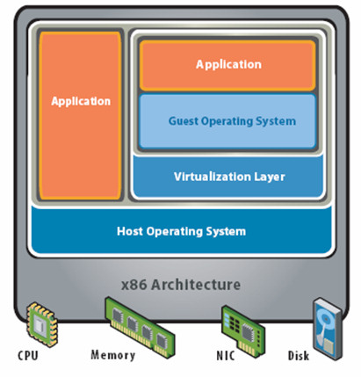
Comment ça marche ?
La virtualisation
Les instructions sont exécutées nativement par le processeur de l'hôte
Les performances sont souvent proches d'une machine réelle
Perte de performances lors d’appels au matériel (comme une carte graphique)

Slide 9
Comment ça marche ?
La virtualisation
Avantages :
meilleures performances que l’émulation du fait de l’accès plus rapide au matériel.
Inconvénients :
les performances ne sont pas optimales dans l’usage de certains périphériques comme les cartes accélératrices 3D.

Slide 10
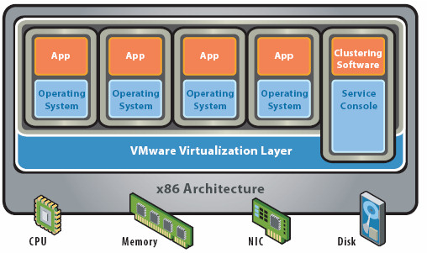
Comment ça marche ?
La paravirtualisation
Basés sur un hyperviseur qui
remplace l’OS hôte.
Destiner au milieu de l’entreprise car très robuste et performant

Slide 11
Comment ça marche ?
La paravirtualisation
Avantages :
meilleures performances que la virtualisation.
les machines paravirtualisées exploitent directement les drivers physiques (pas d’émulation du matériel).
Inconvénients :
les systèmes d’exploitation invités doivent être modifiés afin de tourner avec l’hyperviseur.

Slide 12
Comment ça marche ?
La virtualisation matérielle
Des instructions sont ajoutées au processeur pour qu’il serve d’hyperviseur à l’aide du HAL (Hardware Abstraction Layer).
Les systèmes d’exploitation invités sont au même niveau que ceux hôtes

Slide 13
Comment ça marche ?
La virtualisation matérielle
Avantages :
processeurs permettant un accès direct à la mémoire des invités. Les performances sont optimales. Les processeurs ne sont pas emulés et les systèmes d’exploitation inchangés.
Inconvénient :
Nécessite des processeurs spécifiques : Intel VT ou AMD-V

Slide 14
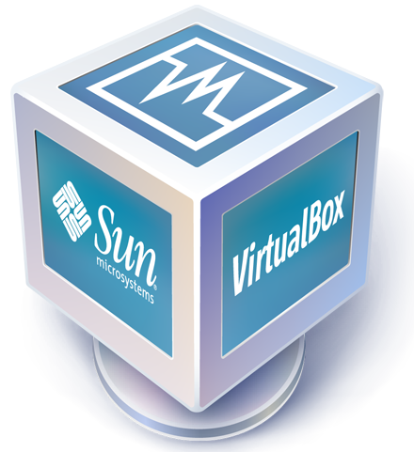
Les produits
Virtual Box
logiciel de virtualisation de systèmes d'exploitation
utilisant les ressources matérielles du système hôte
licence GPL ou PUEL (propriétaire ORACLE)
version pour Windows, Linux et Mac OS

Slide 15
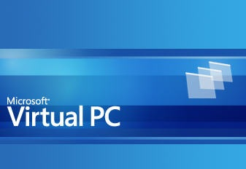
Les produits
Microsoft Virtual PC
Solution d'ordinateur virtuel de Microsoft
version pour Windows gratuite
version pour Mac OS payante
problèmes dans la virtualisation de linux (gestion de la carte graphique, de la souris, …)

Slide 16
Les produits
Xen
logiciel libre hyperviseur de machine virtuelle.
développé par l'université de Cambridge
systèmes d’exploitations invités doivent être adaptés pour fonctionner sur Xen

Slide 17
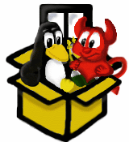
Les produits
Bochs (prononcer « box »)
émulateur de machines x86, de périphériques usuels et de BIOS
émule les processeurs 386, 486, Pentium I, Pentium II, PentiumIII, Pentium4 ou processeur 64 bits (x86-64)
très lent

Slide 18
Les produits
VMware
ensemble de produits propriétaires de virtualisation d'architectures x86
système hôtes windows, linux ou Mac OS
possibilité d'émuler une machine multiprocesseur
interface graphique 3D virtualisée

Slide 19
Quelques produits VMware
VMware Workstation
permet la création de machines virtuelles sur tout OS
leader et pionnier de la virtualisation des PC
souple, intuitif et performant
création de réseaux de machines virtuels
développement, test, démonstration et déploiement de logiciels

Slide 20
Quelques produits VMware
VMware Player
créer et exécuter facilement des machines virtuelles sur un poste de travail Windows ou Linux
permet de lire les VM créés par d’autres logiciels
réseau privé avec l’hôte ou ouvert sur l’extérieur
gratuit

Slide 21
Quelques produits VMware
VMware Fusion
exécuter Windows sur un Mac
inclut tous les outils logiciels pour transférer l'intégralité d’un PC sur un Mac
permet d’accéder aux applications Windows d'un simple clic dans la barre de menus Apple

Slide 22
Quelques produits VMware
VMware Server
logiciel de virtualisation de serveur
version gratuite
permet d’exécuter simultanément plusieurs machines virtuelles sur un seul serveur
application web qui s’appuie sur WAMP et JAVA

Slide 23
Quelques produits VMware
VMware ESX / ESXi
hyperviseurs qui partitionnent les serveurs physiques en plusieurs machines virtuelles
ESXi : version gratuite
exécute des systèmes d’exploitation Windows, Linux, Solaris et NetWare non modifiés sur les machines virtuelles.
basés sur une distribution RedHat Linux 5 modifiée

Slide 24
Utilisations principales
Pédagogique (simulation de réseaux, de pc, ...)
Développement: test et validation de logiciels sous des systèmes variés (win9x, winXP, linux,... )
Hébergement web semi-dédié (vmware Server, vmware ESX / ESXi, …)
Alternative au double boot sur un poste de travail: linux et windows s'exécutent en même temps

Slide 25
Utilisation pédagogique
simulation de réseaux et de PC, installation de systèmes d’exploitation, développement, déploiement de logiciels, gestion de serveur, étude des réseaux :
VMware Workstation

Slide 26
Utilisation pédagogique
simulation de PC, installation de systèmes d’exploitation, développement, déploiement de logiciels, gestion de serveur :
VMware Player

Slide 27
Configuration de l’hôte
Système Windows ou Linux
Un processeur double cœur recommendé
Si Windows XP : 1 Go de ram minimum
Si Windows Vista ou Seven : 2 Go de ram minimum
10 Go d'espace disque libre

Slide 28
Configuration des invités
machine virtuelle = véritable pc avec :
des disques dur IDE ou SCSI (réel ou fichier image)
lecteur de CD (réel ou image iso), Lecteur de
disquette (réel ou fichier image)
de 0 à 3 cartes réseau (amd pcnet)
Ports usb, série, parallèle
carte video vmware
…

Slide 29
Configuration des invités
périphériques simulés par vmware indépendant de ceux de l'hôte :
transfert possible d'une machine virtuelle d'un hôte à un autre ayant une config matériel très différente.

Slide 30
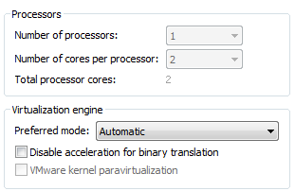
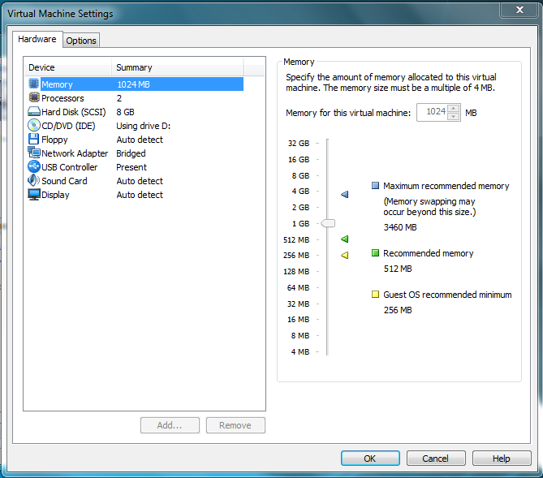
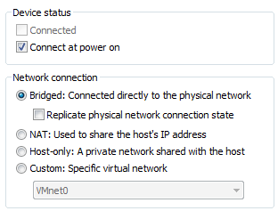
Configuration des invités

Slide 31
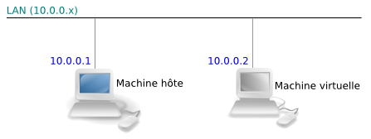
Le réseau
Commun à Vmware Workstation et Player
Bridged : Directement connecté au réseau de l’hôte avec une adresse IP différente

Slide 32
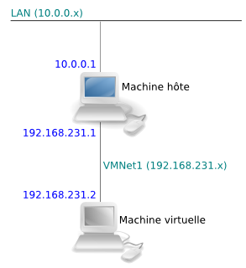
Le réseau
Commun à Vmware Workstation et Player
Host only : accès unique à l’hôte sur un réseau privé virtuel. Utilisé pour partager des fichiers entre l’hôte et la VM.

Slide 33
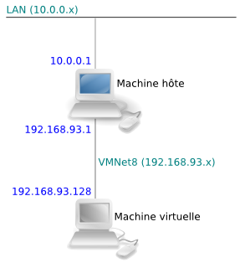
Le réseau
Commun à Vmware Workstation et Player
NAT : accès au réseau par un routage de type NAT (Translation d’adresse). L’hôte et la VM partage la même adresse IP sur le réseau LAN.

Slide 34
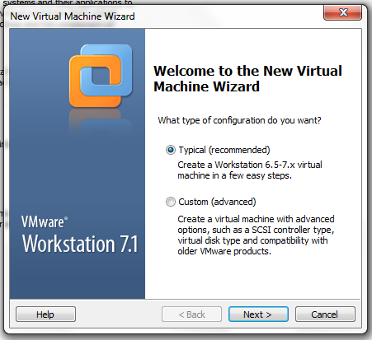
Création d’une machine virtuelle
Typique ou personnalisée

Slide 35
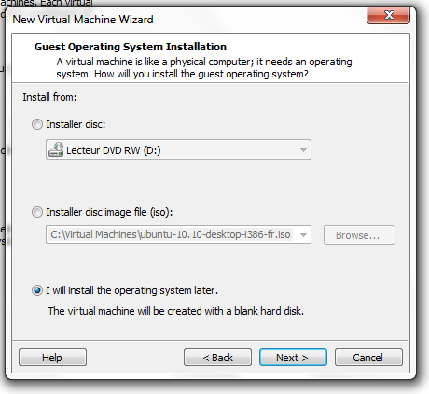
Création d’une machine virtuelle
Installation de l’OS
A partir d’un CD ou DVD

Slide 36
Création d’une machine virtuelle
Installation de l’OS
A partir d’un fichier image

Slide 37
Création d’une machine virtuelle
Installation de l’OS
Installer l’OS plus tard

Slide 38
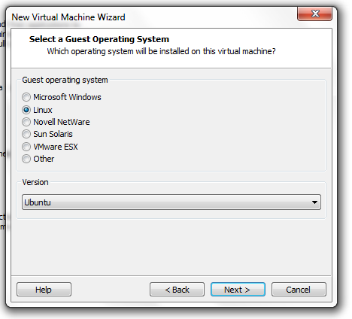
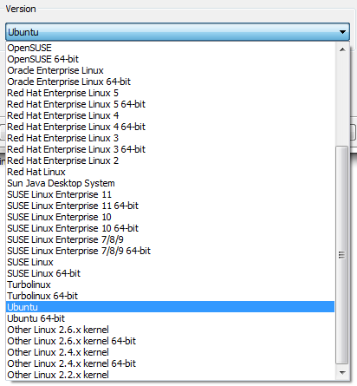
Création d’une machine virtuelle
Choix de l’OS invité

Slide 39
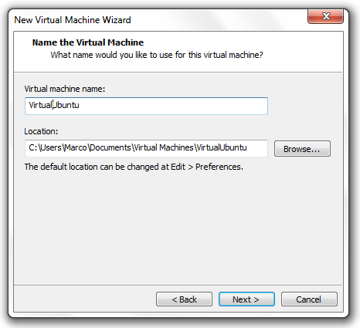
Création d’une machine virtuelle
Nom et localisation

Slide 40
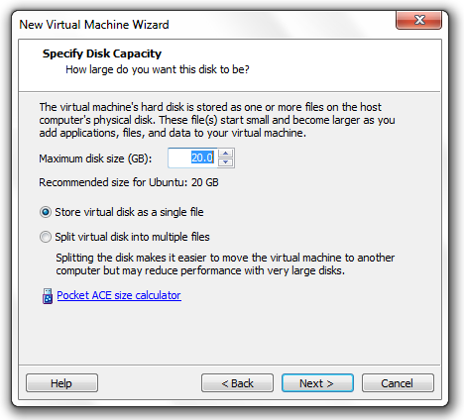
Création d’une machine virtuelle
Création du disque dur
SCSI par défaut

Slide 41
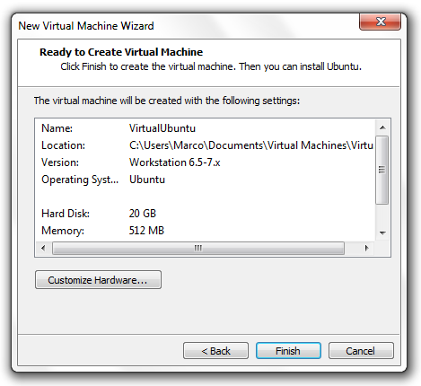
Création d’une machine virtuelle
Récapitulatif

Slide 42
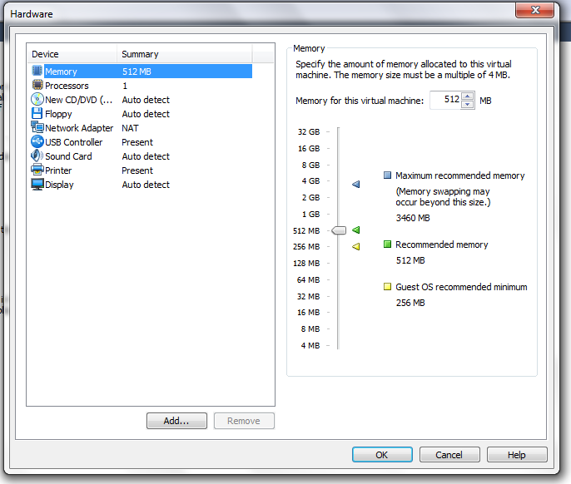
Création d’une machine virtuelle
Personnalisation
Ajout
Modification
Suppression

Slide 43
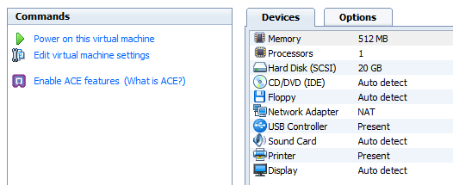
Création d’une machine virtuelle
Démarrage
VMware ACE permet de prévenir le vol, la falsification et la copie non autorisée des applications, des données, des paramètres système et des fichiers

Slide 44
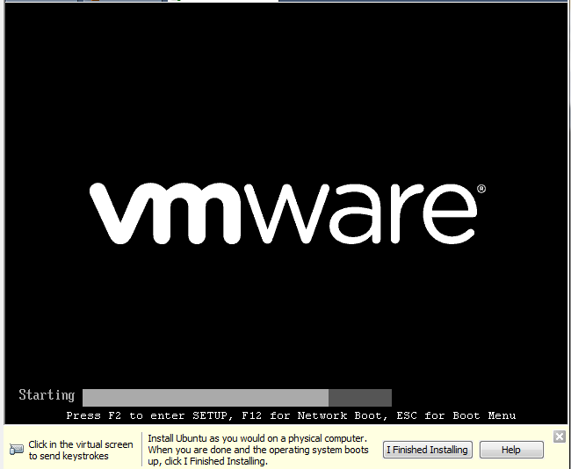
Création d’une machine virtuelle
Démarrage

Slide 45
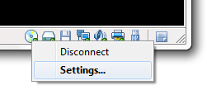
Création d’une machine virtuelle
Insérer le CD de l’OS

Slide 46
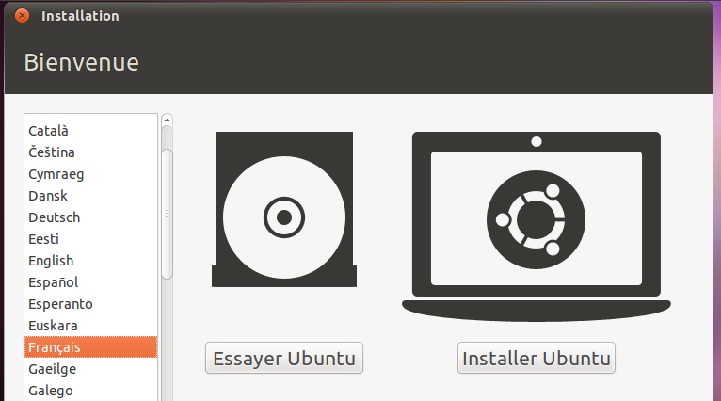
Création d’une machine virtuelle
Installation de l’OS

Slide 47
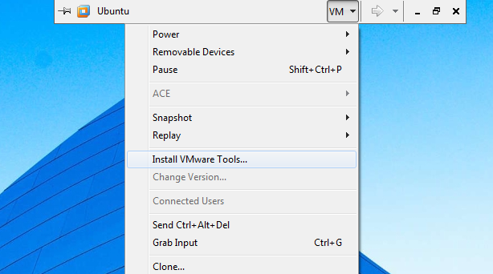
Création d’une machine virtuelle
Installation des VMware Tools
Pilote graphique (résolution, performance)
Utilitaires :
gestion de la souris lors du survol hôte/invité
copier/coller ou glisser/déposer hôte/invité
gestion des ports USB

Slide 48
Interruption/Reprise
VM->Power->Suspend: fige l'état d'une machine virtuelle
la machine virtuelle ne consomme alors plus de ressources CPU ni mémoire (RAM)
un démarrage est en fait une reprise dans l'état figé

Slide 49
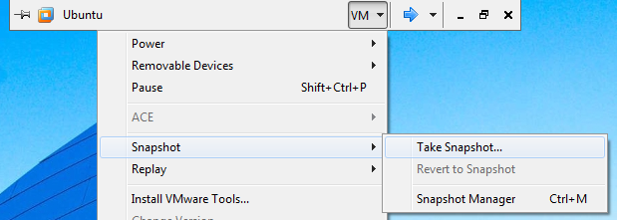
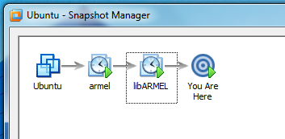
Snapshots (ou instantanés en français)
Mémorisation d'un état d'une machine virtuelle
Retour à cet état en un clic
Utilisation: retour à un état stable après une opération hasardeuse

Slide 50
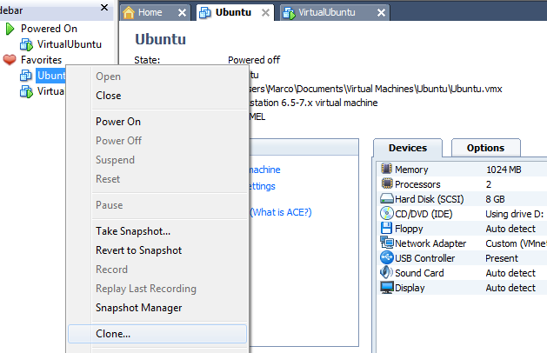
Clonage de machines virtuelles
Copie exacte d'une machine virtuelle
MAC et UUID indépendant du père
peut être lancé en même temps que le père

Slide 51
Clonage de machines virtuelles
Deux types de clones:
clones complets
copie intégrale du parent
la copie prend du temps et de l'espace disque
indépendant du parent
clones liés:
stockage des différences avec le parent
économie d'espace disque
le parent doit rester constamment accessible

Slide 52
Clonage de machines virtuelles
Une machine virtuelle est un dossier contenant des fichiers :
*.vmx : configuration de la machine virtuelle (réseau, disque, ...)
*.nvram : état du Bios
*.vmk : le contenu des disques durs
*.log : des logs
*.vmss : état d'une machine suspendue
* .vmdk.REDO, *.vmsn, *.vmx.sav : snapshot
Conséquence :
il est possible de cloner une machine virtuelle en dupliquant son dossier.

Slide 53
En savoir plus…
http://www.presence-pc.com/tests/virtualisation-Intel-AMD-512/
http://www.zdnet.fr/dossier/virtualisation.htm
http://www.vmware.com/fr/
http://forums.cnetfrance.fr/topic/32540-vmware-server-tutoriel/
http://books.google.fr/books?id=4bGMoeYqIrwC&printsec=frontcover&source=gbs_ge_summary_r&cad=0#v=onepage&q&f=false
http://www.ibisc.univ-evry.fr/~petit/Enseignement/AdminSystem/VmWare/vmware-presentation-generale-notes-2pp.pdf
http://www.labri.fr/perso/fleury/courses/SS07/download/lectures/01-Virtualization.pdf
http://leschallenges.microtel-clubs.fr/2009/realisations/LA%20VIRTUALISATION.pdf
…
&&&&&&&&&&&&&&&&&&&&&&&&&&&&&&&&&&&&&&&&&&&&&&&&&&&&&&&&&&&&&&&&&&&&&&&&&&&&&&&&&&&&&&&&&&&&&&&&&&&&&&&&&&&zazzzzzzzzzzaaaa&aaa a& aqpm^)ézedc,vokjxc

